Slide 1
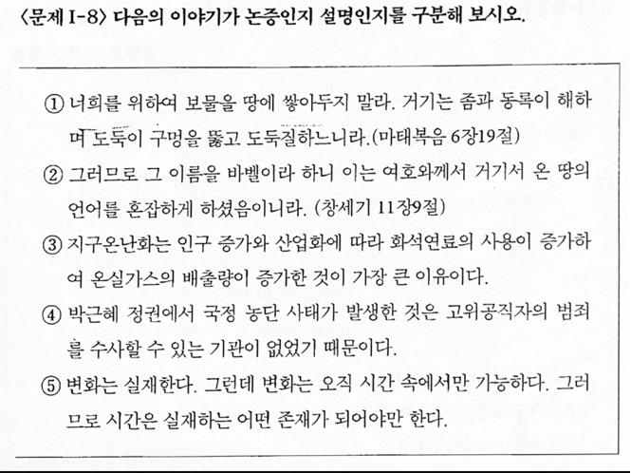
문제 : 1-8
강서영

Slide 2
논증이란?
증거나 전제에 의해 진리를 증명하는 것으로 옳고 그름을 이유를 들어 밝히는 것
주장에 대한 근거를 밝힘
귀납 논증, 연역 논증, 수사학적 논증

Slide 3
문제 : 1-8
강서영
문제 1-8의 해설
1번) 답: 논증
-합리적인 근거를 뒤에 제시함.
이 문장의 순서를 바꿔서 그러므로나 그래서를 붙였을 때 보물을 땅에 쌓아두지 마라
정당화 하기 위한 근거를 제시하고 있는 문장이 되기 때문.
2번) 답: 설명
바벨 지명이 이미 정해진 사실이며 상황에 대한 묘사를 하고 있다.
3번) 답: 설명
-이미 발생한 자연 현상에 대해 그 이유를 설명하는 것
-설명중에서도 인과적 설명에 해당

Slide 4
문제 : 1-8
강서영
문제 1-8의 해설
4번) 답: 설명
-때문이라는 지시어가 있어 논증이라 생각할 수 있다.
-3번과 마찬가지로 이미 발생한 현상에 대해 그 이유를 설명하는 것으로 설명에 해당된다.
5번) 답: 논증
변화는 실재한다는 사유와 변화는 오직 시간 속에서만 가능하다는 사유를 진리라고 한다면
시간은 실재하는 어떤 존재라는 사유의 내용을 추리할 수 있다.
-‘그러므로’ 라는 접속사를 사용함.

Slide 5
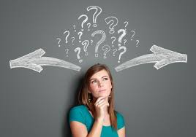
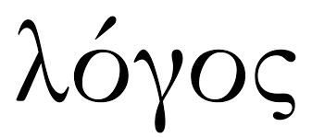
문제 : 1-8
강서영
인공보편언어의 역사란?
보편언어
- 언어가 어휘로 구성되어 사용된다면 인공적인문법과 어휘를 만들면 되지 않을까라는 생각을 기초
로 보편언어를 만듬.
- 최초의 보편언어 창시자: 라이프니츠 (하지만 실패로 아무도 관심 가지지 않음)
2. 루드비코 자멘호프 (1859~1917)
-1887년 ’에스페란토( 세계에서 가장 많이 쓰이는 인공어) ’ 창시자

Slide 6
문제 : 1-8
강서영
인공보편언어의 역사란?
3. 기호 논리학 (수리논리학)
- 프레게, 러셀 등의 논리주의에 근거하여 등장
- 일상 언어, 즉 자연언어를 사용할 때 올 수 있는 복잡성과 오류를 제거하고 명제를 효과적으로
쉽게 다룰 수 있도록 하기 위해 도입
4. 컴퓨터는 생각할 수 있을까?
- 튜링의 ‘인공언어도 언어이기 때문에 컴퓨터도 인간과 같은 사유를 할 수 있지 않을까? 물음 제기
- 튜링(기계도 인간처럼 생각을 할 수 있다)와 루카스(기계는 인간과 같이 생각할 수 없다)의 논쟁

Slide 7
감사합니다.

